Slide 1
Linux操作系统
姜秀柱
2018-09-3

Slide 2
第二篇 系统管理
shell基本命令 文件管理目录
软件包管理 磁盘管理
用户与用户组管理 进程管理

Slide 3
5. shell基本命令
Shell——壳，界面，人机交互界面，负责接受用户命令，并解释命令和执行命令。
Shell的基本命令，包括切换目录、查找并查看文件、查看用户信息等。更多的shell命令可查用户手册。
1.Shell和命令行的区别
2. Shell的类型：BASH、DASH、TCSH Shell、Z-Shell
BASH提示符：$
命令补齐键：Tab

Slide 4
5.1 常用shell命令
pwd命令：显示当前所在目录
cd命令：切换用户当前工作目录
ls命令：列出当前目录下的内容（子目录及文件）
1.dir命令；2.vdir命令：列目录内容（按名列出和详细列出同ls）
1.cat命令；2.more命令：查看文本文件（一次全列出 和分屏列出）
1.head命令；2.tail命令：阅读文件的开头和结尾
less命令：文本阅读工具：按屏显示，可以交互（前后翻页、移动光标）

Slide 5
常用shell命令
grep命令：查找文件内容（在指定文件中，查找指定内容)
find 命令：我的东西在哪（在当前目录下下，给出指定文件的绝对路径）
locate命令：快速地定位文件（通过查找索引文件给出指定文件的绝对路径）
Whereis命令：查找特定程序（查找可执行程序，通常是shell命令程序）
1.who；2.whoami；3.uname：用户及版本信息查看
man命令：寻求帮助
1.whatis命令；2.apropos命令：获取命令简介

Slide 6
6. 文件目录管理
Linux目录结构的组织形式
通过ls –l / 就会发现，在/下包涵很多的目录，比如etc、usr、var、bin ... ... 等目录，而在这些目录中，我们进去看看，发现也有很多的目录或文件。文件系统在Linux下看上去就象树形结构，所以我们可以把文件系统的结构形象的称为 树形结构。
Linux的文件系统的入口就是/，所有的目录、文件、设备都在/之下，/就是Linux文件系统的组织者，也是最上级的领导者。

Slide 7
6.1 FHS
FHS（Filesystem Hierarchy Standard ）是linux爱好者自发的组成的一个团体，主要是是对linux做一些基本的要求，他们的主要目的是希望让使用者可以了解到已安装软件通常放置于那个目录下， 所以他们希望独立的软件开发商、操作系统制作者、以及想要维护系统的用户，都能够遵循FHS的标准。 也就是说，FHS的重点在于规范每个特定的目录下应该要放置什么样子的数据。

Slide 8
四种目录
FHS依据文件系统使用的频繁与否与是否允许使用者随意更动， 而将目录定义成为四种交互作用的形态：
1.可分享的：可以分享给其他系统挂载使用的目录，包括执行文件与用户的邮件等数据， 是能够分享给网络上其他主机挂载用的目录；
2.不可分享的：自己机器上面运作的装置文件或者是与程序有关的socket文件等， 由于仅与自身机器有关，所以当然就不适合分享给其他主机了。
3.不变的：有些数据是不会经常变动的，例如函式库、文件说明文件、系统管理员所管理的主机服务配置文件等等；

Slide 9
四种目录
4.可变动的：经常改变的数据，例如登录文件、一般用户可自行收受的新闻组等。
FHS针对目录树架构仅定义如下三层目录底下应该放置什么数据而已：
/ (根目录)：与开机系统有关；根目录是整个系统最重要的一个目录，因为不但所有的目录都是由根目录衍生出来的， 同时根目录也与开机/还原/系统修复等动作有关。根目录(/)所在分区应该越小越好， 且应用程序所安装的软件最好不要与根目录放在同一个分区内，保持根目录越小越好。

Slide 10
四种目录
/usr (unix software resource)：与软件安装/执行有关；/usr里面放置的数据属于可分享的与不可变动的(shareable, static)
/var (variable)：与系统运作过程有关。系统运作后才会渐渐占用硬盘容量的目录。 因为/var目录主要针对常态性变动的文件，包括缓存(cache)、登录档(log file)以及某些软件运作所产生的文件， 包括程序文件(lock file, run file)，或者例如MySQL数据库的文件等等。

Slide 11
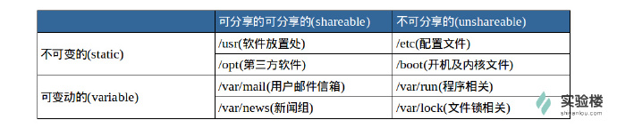
FHS的四种目录

Slide 12
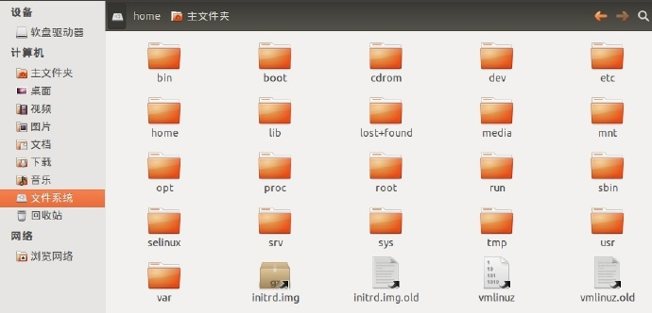
6.2 Linux文件系统目录

Slide 13
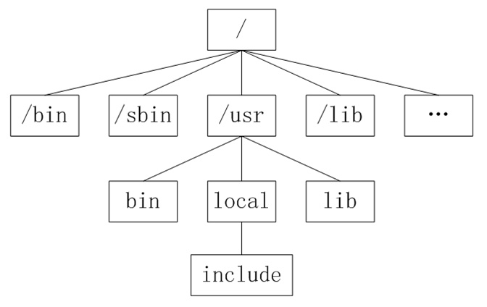
6.3 Linux文件系统目录组织结构

Slide 14
必须置于根目录的目录
/etc：配置文件
/bin：重要执行档
/dev：所需要的装置文件
/lib：执行档所需的函式库与核心所需的模块
/sbin：重要的系统执行文件
这五个目录千万不可与根目录分开在不同的分区。

Slide 15
Linux根目录下各目录缩写全称
etc （etcetera）: 所有程序所需要的配置文件
bin（binary） ：常见linux命令、系统所有用户命令目录文件
dev（device） : 设备驱动存储目录文件
lib （library）: 系统默认库路径文件
sbin（superuser binary） : root用户命令文件
usr （ unix software resource ）: unix系统资源文件
var （variable）: 变量文件

Slide 16
Linux根目录下各目录缩写全称
proc （process）：进程信息文件media: 多媒体及挂载目录
mnt （mount）: 挂载目录
tmp （temporary）: 临时文件目录
opt （option）: 可选目录（可以选择安装应用程序的目录）
boot: 引导程序文件
root : root超级用户目录
home: 家目录（用户目录）

Slide 17
6.4 文件路径
绝对路径：
由根目录(/)开始写起的文件名或目录名称， 例如 /home/dmtsai/.bashrc；
相对路径：
相对于目前路径的文件名写法。 例如 ./home/dmtsai 或 http://www.cnblogs.com/home/dmtsai/ 等等。反正开头不是 / 就属于相对路径的写法

Slide 18
6.5 目录的建立、移动、复制和删除
mkdir：创建目录
mv：移动目录和重命名目录
cp：复制目录
1.rmdir命令：删除空目录；2.rm命令：删除目录和文件（可使用通配符）

Slide 19
6.6 文件和目录的权限
享有文件或目录权限的三种角色：本人、组、其他
权限内容：
查看属性：ls
改变文件所有权：1.chown；2.chgrp
改变文件：1.chmod命令

Slide 20
文件权限的八进制表示
文件权限，形如drwxrwxrwx这样的就是了，共10个字符分为4组。 第1位为第一组，后面9位每三位为一组。 第一组为文件类型 ：-表示文件 、d表示文件夹 、l表示连接等等，这个和权限没有关系 第二组表示文件创建者的权限：rwx分别表示读，写，执行权限，有该权限为1，没有为0。 如果都有是111，即十进制的7，如果都没有是000，即十进制的0 像你说的6，换算成二进制位110，显示为rw-，表示有读和写的权限，而没有执行的权限。 第三组表示和创建者属于同一个用户组的权限 ；第四组为与创建者不同用户组的所有用户权限 ；这两组表示方法同第二组

Slide 21
文件权限的八进制表示
文件权限，形如drwxrwxrwx这样的就是了，共10个字符分为4组。 第1位为第一组，后面9为每三位为一组。 举例： 简单说664可以翻译为二进制的110110100，显示为rw-rw-r-- 翻译成汉语为，创建文件的人可以读，写这个文件，与创建者同组的用户也可以读和写这个文件，不同用户组的其他用户只可以读这个文件，不可以写和执行这个文件

Slide 22
6.7 文 件 类 型
LINUX中的七种文件类型（按文件的功能作用的性质划分） 1. d ——目录文件。 2. l ——符号链接(指向另一个文件,类似于Windows下的快捷方式)。 3. s ——套接字文件。 4. b ——块设备文件,二进制文件。 5. c ——字符设备文件。 6. p ——命名管道文件。 7. - ——普通文件，或更准确地说，不属于以上几种类型的文件。
其中s、b、c、p四种类型又被统称为linux的特殊类型文件，于是又可将LINUX文件分为如下有四种基本类型：目录文件、连接文件、普通文件和特殊文件，可用file命令来识别。

Slide 23
目录型文件
目录文件：包括文件名、子目录名及其指针。它是LINUX储存文件名的唯一地方，可用ls列出目录文件。
目录文件的文件名就是目录的名字，其内容就是该目录下的文件名及其指针、子目录名及其指针。是存放文件名的文件！
目录名文件方便对文件的查找和定位

Slide 24
连接型文件
连接文件：是指向同一索引节点的那些目录条目。用ls来查看是：连接文件的标志用l开头，而文件后面以"->"指向所连接的文件。
连接文件通过ln命令建立
ln命令用来为文件创建连接，连接类型分为硬连接和符号连接（也叫软连接）两种，默认的连接类型是硬连接。如果要创建符号连接必须使用"-s"选项。
ln -s [原文件] [目标文件]

Slide 25
硬连接
建立硬连接文件：ln [原文件] [目标文件]
硬链接特征：
1.两个文件拥有相同id号和存储block块，可以看做是同一个文件。
2.可通过i节点（id号）识别。
3.不能跨分区。
4.不能针对目录使用。

Slide 26
软连接（符号链接）
建立软连接文件：ln -s [原文件] [目标文件]
软链接特征：
1.类似Windows快捷方式。
2.拥有自己的id号和存储block块，但数据块中只保存原文件的文件名和id号，并没有实际数据。
3.软链接的权限 lrwx rwx rwx
4.修改二者任一文件，另一个都改变。
5.删除原文件，软链接不能使用。（硬链接可用）
创建软链接时一定要有相对路径。

Slide 27
- 普通文件
普通文件类型
Linux中最多的一种文件类型, 包括：纯文本文件(ASCII)；二进制文件(binary)；数据格式的文件(data);各种压缩文件.第一个属性为 [-]
如文本文件、C语言元代码、SHELL脚本、二进制的可执行文件等，可用cat、less、more、vi、emacs来察看内容，用mv来改名。

Slide 28
特殊文件s —— 套接字文件
套接字文件
主要用于不同计算机间网络通信的一种特殊文件。这类文件通常用在网络数据连接。可以启动一个程序来监听客户端的要求，客户端就可以通过套接字来进行数据通信。

Slide 29
特殊文件b——块设备文件,二进制文件
块设备文件
块设备文件 ： 就是存储数据以供系统存取的接口设备，简单而言就是硬盘。例如一号硬盘的代码是 /dev/hda1等文件。第一个属性为 [b]

Slide 30
特殊文件c ——字符设备文件
字符设备
字符设备文件：即串行端口的接口设备，例如键盘、鼠标等等。第一个属性为 [c]

Slide 31
特殊文件p —— 命名管道文件
管道文件——主要用于在进程间传递数据的一种特殊文件。
它主要的目的是，解决多个程序同时存取一个文件所造成的错误。FIFO是first-in-first-out(先进先出)是管道文件的主要特征。第一个属性为 [p]
mkfifo 1.pipe //创建管道文件。通过ll可以看到管道文件的文件类型是“p”。ll还可以看到管道文件的文件大小为0.因为管道文件不是用来存储数据的。

Slide 32
管道文件创建（作业的创建？）
Linux下一切皆文件，我们可以创建一个管道文件进行通信，实际上是调用pipe函数在内核中开辟一块缓冲区（称为管道）用于通信，使不同的进程看到同一份资源，管道是一种最基本的IPC （IPC，InterProcess Communication进程间通信）机制，由pipe函数创建 。下面我们将看到两种管道-匿名管道及命名管道的实现。
#include <unistd.h> int pipe(int file_descriptor[2]);
pipe函数的定义非常特别，该函数在数组中墙上两个新的文件描述符后返回0，如果返回返回-1，并设置errno来说明失败原因。
数组中的两个文件描述符以一种特殊的方式连接起来，数据基于先进先出的原则，写到_pipe[1]的所有数据都可以从pipe[0]读回来。由于数据基于先进先出的原则，所以读取的数据和写入的数据是一致的。

Slide 33
管道定义
管道是一种两个进程间进行单向通信的机制。因为管道传递数据的单向性，管道又称为半双工管道。管道的这一特点决定了其使用的局限性。管道具有以下特点：
（1）数据只能由一个进程流向另一个进程（其中一个读管道，一个写管道）；如果要进行双工通信，需要建 立两个管道。
（2）管道只能用于父子进程或者兄弟进程间通信。，也就是说管道只能用于具有亲缘关系的进程间通信。
注意：从管道读数据是一次性操作，数据一旦被读，它就从管道中被抛弃，释放空间以便写更多的数据。

Slide 34
管道的特点
1.管道式半双工的，一端读，另一端只能写。
2.双方使用同一个管道(即一方读，另一方写)，一方打开管道之后，需要等待另一方打开，才能继续执行。
3.读端读取管道时，如果管道内没有数据，read就会阻塞，一直等着。
4.如果管道写端关闭，读端read时,会返回0.
5.如果读端关闭，写端还继续向管道写数据，则写端程序会直接崩溃。

Slide 35
管道命令
$ command1 | command2 | command3
操作符是：“|”,它只能处理经由前面一个指令传出的正确输出信息，对错误信息信息没有直接处理能力。然后，传递给下一个命令，作为标准的输入.也即 【指令1】正确输出，作为【指令2】的输入 然后【指令2】的输出作为【指令3】的输入 ，【指令3】输出就会直接显示在屏幕上面了。通过管道之后【指令1】和【指令2】的正确输出不显示在屏幕上面
【提醒注意】：
1. 管道命令只处理前一个命令正确输出，不处理错误输出；
2. 管道命令右边命令，必须能够接收标准输入流命令才行；

Slide 36
管道应用
1.读出logcat.log文件的内容，通过管道转发给grep作为输入内容
cat logcat.log | grep –n ‘ActivitManager’
2.读出logcat.log文件的内容，通过管道转发给grep作为输入内容,过滤包含‘Displayed’的行，将输出内容再作为输入能过管道转发给下一个grep
cat logcat.log | grep –n ‘Displayed’| grep ??

Slide 37
管道应用
3.读出logcat.log和wirelessqa.log文件的内容，出错的内容会打印在屏幕上，正确的会通过管道传给grep
cat logcat.log wirelessqa.log | grep –n ‘Displayed’|
4.读出logcat.log和wirelessqa.log文件的内容，出错的内容会重定向到/dev/null，正确的会通过管道传给grep
cat logcat.log >/dev/null| grep ‘Displayed’|
5.读出logcat.log通过管道传给ls,由于ls不支持标准输入，因此之前读入的数据丢失。 cat logcat.log | ls

Slide 38
输入输出重定向和管道
重定向和管道是Shell的一种高级特性，这种特性允许用户人为地改变程序获取输入和产生输出的位置。这个有趣的功能并不是Linux的专利，几乎所有的操作系统（包括Windows）都能支持这样的操作。
标准输入stdin（键盘）；标准输出stdout（显示器/打印机）
输出重定向：> ,>> 将数输出送往指定设备或文件
输入重定向：<,<< 从指定设备或文件输入数据
管道：| 指定某文件的输出作为某指定文件的输入

Slide 39
重定向举例
$ ls 在屏幕上列出当前目录
$ ls > ~/ls_out 将当前目录输出到当前目录下的ls_out 文件中，若文件预先不存在，则自动创建，若已存在则覆盖原文件
$ ls > >~/ls_out将当前目录输出添加到当前目录下的ls_out 文件
$ cat 从键盘接受输入并显示在屏幕上
$ cat < days 从指定文件days输入，并将输入内容显示在屏幕上
$ cat < <days 从指定文件days输入，直到输入结束再集中显示在屏幕上
$ ls | grep ay 列出当前目录，传给grep查找含有ay的目录名在屏幕上显示输出

Slide 40
7. 软件包管理
顾名思义，软件包是将应用程序、配置文件和管理数据打包的产物。特定的软件包管理系统可以方便地安装和卸载软件包。如今，所有的Linux发行版都采用了某种形式的软件包系统，这使得在Linux上安装软件变得同在Windows下一样方便。常用的软件包格式有两种，这取决于所使用的发行版。SUSE、Red Hat、Fedora等发行版本使用RPM即Red Hat Package Manager（Red Hat软件包管理器），最初由Red Hat公司开发并部署在其发行版中。如今已被大多数Linux发行版使用。而Debian和Ubuntu则使用.deb格式的软件包。这两种格式提供基本类似的功能。

Slide 41
7.1 Chrome for Linux的安装和卸载
Google Chrome，又称Google浏览器，是由Google（谷歌）公司开发的开放原始码网页浏览器。该浏览器是基于其他开放原始码软件所撰写，包括Webkit和Mozilla，目标是提升稳定性、速度和安全性，并创造出简单且有效率的使用者界面。软件的名称是来自于称作Chrome的网路浏览器图形使用者界面（GUI）。

Slide 42
安装Chrome for Linux
首先是下载，登录www.google.com官网，下载google-chrome-stable_current_i386.deb（或.rpm）,下载到用户自己的主目录下
注意版本类型：beta、unstable、stable三种类型，选择stable或beta
安装：
$ cd ~ 进入到主目录下
$ sudo dpkg -i google-chrome-stable_current_i386.deb 安装Chrome for Linux

Slide 43
运行Chrome for Linux
进入桌面，单击应用程序——互联网——Googlechrome，即启动和进入Chrome浏览器

Slide 44
卸载Chrome for Linux软件包
$ dpkg -l | grep chrome 找到软件包所在位置
$ dpkg -r google-chrome-stable 卸载该软件包
只是卸载软件包，不是卸载程序，程序已完成安装可以随时运行

Slide 45
7.2 Linux的.deb软件包的管理：dpkg
Ubuntu提供dpkg命令实现对安装包的管理
-i选项 实现install 安装
-l选项实现list查看
-s选项实现search查找
-r选项实现remove卸载

Slide 46
7.3 openSSH下的安装包管理 rpm
$ sudo rpm –i -v –h 安装
$ sudo rpm –u -v –h 升级
$ sudo rpm –q check 查看
$ sudo rpm –e 卸载
-v 显示命令执行过程；-h 显示命令执行时间进度

Slide 47
7.4 高级软件包管理工具APT
如今，绝大多数Linux发行版都会使用APT（Advanced Packaging Tool高级软件包管理工具）来进一步简化软件包安装的过程。常见的通用版本有APT和yum（其中yum只能用于RPM），它们都是免费的。一些主要的Linux发行商也会开发用于自己发行版的高级包管理工具，如Red Hat的Red Hat Network和SUSE的ZENworks。这些工具常常伴随着付费支持。高级软件包管理系统基于这样几个理念和目标：
（1）简化定位和下载软件包的过程；
（2）自动进行系统更新和升级；
（3）方便管理软件包间的依赖关系。

Slide 48
APT简介
APT是一个客户/服务器系统。在服务器上先复制所有DEB包（DEB是Debian软件包格式的文件扩展名），然后用APT的分析工具（genbasedir）根据每个DEB 包的包头（Header）信息对所有的DEB包进行分析，并将该分析结果记录在一个文件中，这个文件称为DEB 索引清单，APT服务器的DEB索引清单置于base文件夹内。一旦APT 服务器内的DEB有所变动，一定要使用genbasedir产生新的DEB索引清单。客户端在进行安装或升级时先要查询DEB索引清单，从而可以获知所有具有依赖关系的软件包，并一同下载到客户端以便安装。
当客户端需要安装、升级或删除某个软件包时，客户端计算机取得DEB索引清单压缩文件后，会将其解压置放于/var/state/apt/lists/，而客户端使用apt-get install或apt-get upgrade命令的时候，就会将这个文件夹内的数据和客户端计算机内的DEB数据库比对，知道哪些DEB已安装、未安装或是可以升级的。

Slide 49
安装和卸载软件包命令 apt-get
apt-get update 在修改/etc/apt/sources.list或/etc/apt/preferences之后运行该命令。需要定期运行这一命令以确保您的软件包列表是最新的。
apt-get install packagename 安装一个新软件包（与下文的aptitude功能类似）
apt-get remove packagename 卸载一个已安装的软件包（保留配置文档）
apt-get remove --purge packagename 卸载一个已安装的软件包（删除配置文档），注意“--”符号必不可少
apt-get autoremove packagename 删除包及其依赖的软件包
apt-get autoremove --purge packagname 删除包及其依赖的软件包+配置文件，比上面的要删除的彻底一点

Slide 50
查询软件包信息apt-cache
apt-cache showpkg pkgs
显示软件包信息。
apt-cache dumpavail打印可用软件包列表。
apt-cache show pkgs
显示软件包记录，类似于dpkg –print-avail。
apt-cache pkgnames
打印软件包列表中任何软件包的名称。

Slide 51
配置apt-get
apt-get安装源的存放位置
1、光盘镜像文件挂载
官方镜像文件的挂载分为两种方式，一种是光驱包括物理光驱和虚拟光驱（虚拟机环境），另外一种就是iso文件。使用光驱时，当系统启动后会自动将光盘挂载到某个目录/cdrom或/media，跟系统版本和配置有关。只需要找到光盘对应的挂载目录即可。使用镜像文件方式，则需要先将iso文件导入系统，然后使用mount命令：mount -t iso9600 -o loop xxx.iso /mnt 将xxx .iso镜像文件挂载到mnt目录。
2、确认发布版本
对于debian系的发布版本在光盘的/dists目录下有都会包含以对应版本名称命名的文件夹，确定版本之后，进入以版本名称命名的目录，在目录找到发布包的文件名称，一般会有两个main、retristiced或者contrib。

Slide 52
配置apt-get
3、修改sources.list文件
在安装apt-get工具的系统/etc/apt目录下都会有该文件，用于维护源地址列表。在该文件的最后增加一行：deb file:///cdrom squeeze main contrib
格式定义如下：
deb： 关键字，用于标识源地址
file:// : 标识源地址使用的协议是本地文件，也可以是网络协议http://
squeeze: 这个就是在上面挂载完镜像文件之后确认的版本名称
main : 对应版本目录下的发布包目录
contrib：发布包目录

Slide 53
配置apt-get
4、更新源
执行apt-get update更新源
5、查询
apt-cache search xxx 搜索含有关键字xxx的安装包
6、安装程序
apt-get install xxxxx 安装xxxxx程序，该程序命令必须全称，即使用apt-cache search搜索返回的结果。

Slide 54
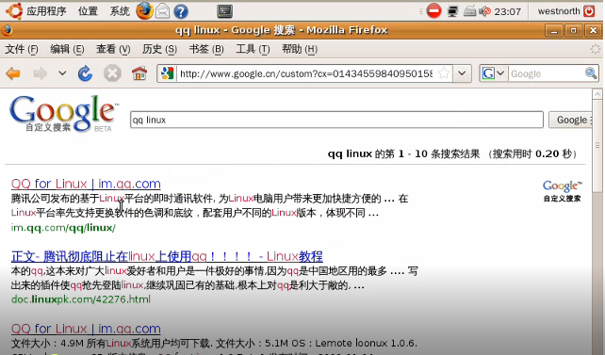
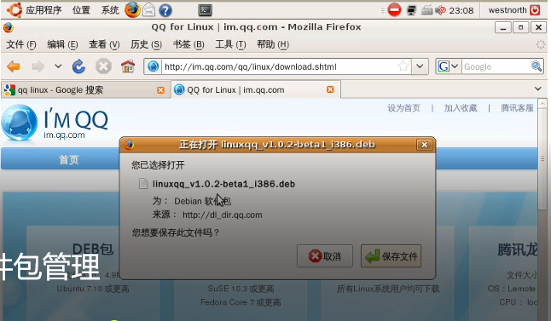
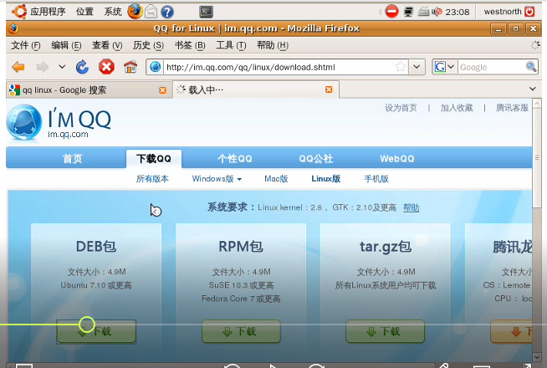
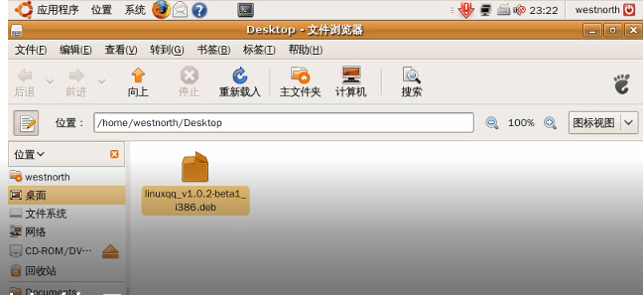
图形化的APT

Slide 55
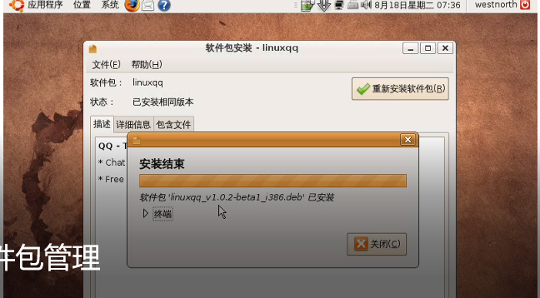
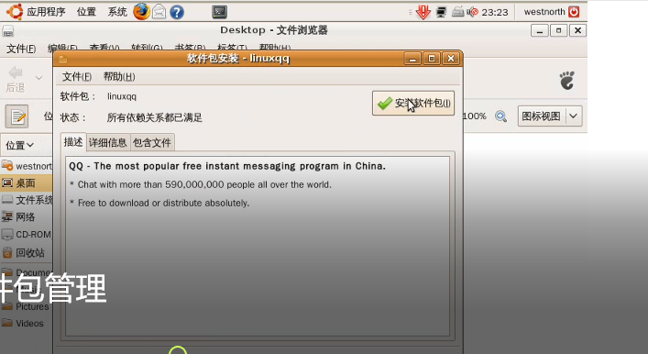
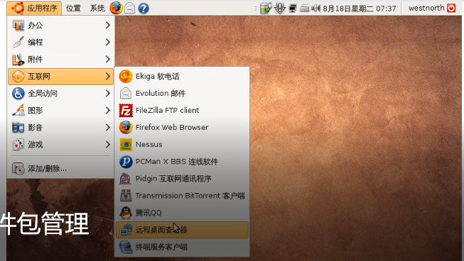
图形化的APT

Slide 56
7.5 从源代码编译软件
作为开源操作系统，要求它的所有应用软件也是开源的，也即用户是可以得到其源代码的。因此linux具有将原代码编译为可执行代码的功能。这样任何源代码程序都可以成为linux的应用软件。
更重要的是，linux用户可以对任何应用软件进行自由的修改成为自己想要的应用软件。
最初，所有linux的应用软件都是源代码编译后安装。
只是后来许多应用软件都以编译好的软件包的形式存在，以便作为独立软件商品。所以有了dpkg和APT。

Slide 57
Mplayer的源代码编译及安装
1.下载MPlayer软件包
2.解压MPlayer软件包
3.配置MPlayer软件包：正确配置软件
4.编译MPlayer源码包
5.安装MPlayer源码包：安装软件到硬盘
6.启动MPlayer播放器

Slide 59
8. 磁 盘 管 理
Linux下的磁盘管理，包括Linux文件系统的概念及使用、硬盘分区及格式化、使用外部设备、文件归档及备份等。无论普通用户和还是系统管理员都要掌握磁盘管理。

Slide 60
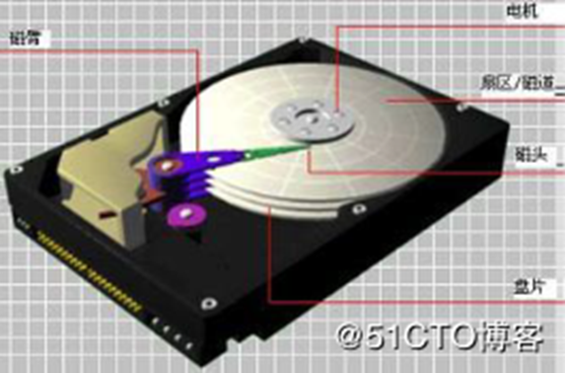
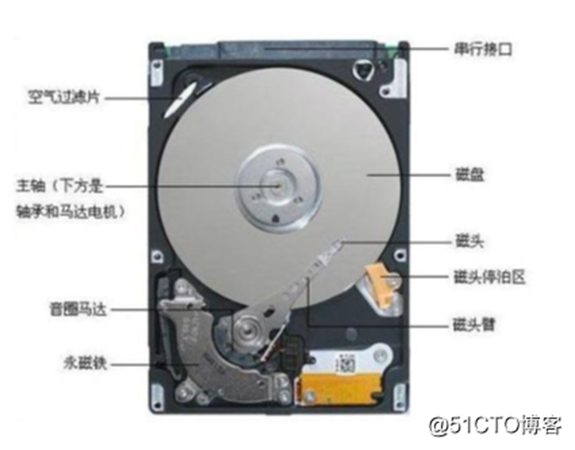
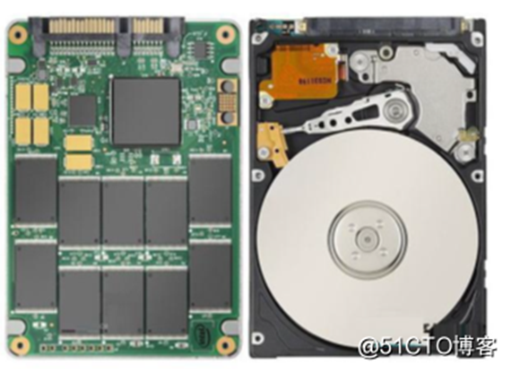
硬盘的结构

Slide 61
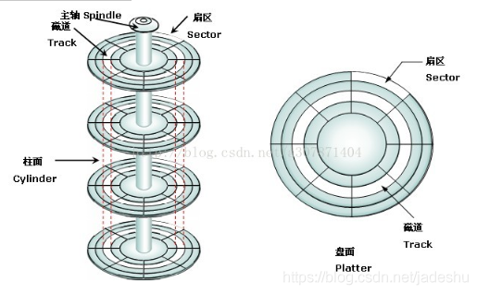

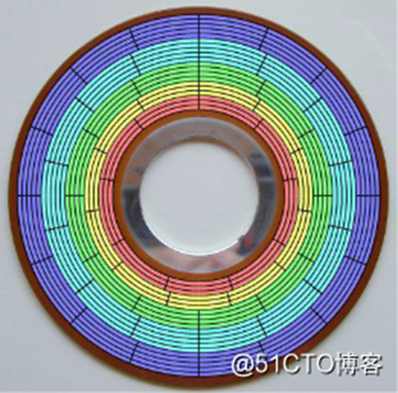
物理CHS和LBA逻辑块地址

Slide 62
磁盘寻址方式：CHS
CHS（Clinders、Heads、Sectors）模式：采用24bit位寻址，其中前10位表示cylinder，中间8位表示head，后面6位表示sector。最大寻址空间8GB
CHS寻址方式的容量由CHS三个参数决定：
磁头数最大为255 (用 8 个二进制位存储)。从0开始编号。
柱面数最大为1023(用 10 个二进制位存储)。从0开始编号。
扇区数最大数 63(用 6个二进制位存储)。从1始编号。
所以CHS寻址方式的最大寻址范围为：
255 * 1023 * 63 * 512 / 1048576 = 7.837 GB ( 1M =1048576 Bytes )
硬盘厂商常用的单位：255 * 1023 * 63 * 512 / 1000000 = 8.414 GB ( 1M =1000000 Bytes )

Slide 63
磁盘寻址方式：LBA
LBA（logicalblockaddressing）模式：LBA编址方式将 CHS这种三维寻址方式转变为一维的线性寻址，它把硬盘所有的物理扇区的C/H/S编号通过一定的规则转变为一线性的编号，系统效率得到大大提高，避免了 烦琐的磁头/柱面/扇区的寻址方式。在访问硬盘时，由硬盘控制器再这种逻辑地址转换为实际硬盘的CHS格式物理地址。
由于CHS寻址方式的寻址空间在大概8GB以内，所以在磁盘容量小于大概8GB时，可以使用CHS寻址方式或是LBA寻址方式；在磁盘容量大于大概8GB时，则只能使用LBA寻址方式。
LBA采用48个bit位寻址，最大寻址空间128PB

Slide 64
LBA与C/H/S 之间的转换
设NS为每磁道扇区数，NH为磁头数，C、H、S分别表示磁盘的柱面、磁头和扇区编号，LBA表示逻辑扇区号，div为整除计算，mod为求余计算，则：
LBA=NH×NS×C+NS×H+S-1； C=(LBA div NS)div NH；
H=(LBA div NS)mod NH； S=(LBA mod NS)+1
例如 LBA = 0 则 CHS = 0/0/1
从C/H/S到LBA的计算公式：
LBA=（C-CS）*PH*PS+（H-HS）*PS+(S-SS)

Slide 65
磁盘分区方式MBR和GPT
MBR:MasterBootRecord，使用32位表示扇区数，分区不超过2T。
如何分区：按柱面；0磁道0扇区：512bytes；446bytes: bootloader ； 64bytes：分区表；16bytes:标识一个分区；2bytes:55AA；4个主分区；3主分区+1扩展(N个逻辑分区)
MBR分区结构：硬盘主引导记录MBR由4个部分组成——主引导程序（偏移地址0000H--0088H），它负责从活动分区中装载，并运行系统引导程序；出错信息数据区，偏移地址0089H--00E1H为出错信息，00E2H--01BDH全为0字节；分区表（DPT,DiskPartitionTable）含4个分区项，偏移地址01BEH--01FDH,每个分区表项长16个字节，共64字节为分区项1、分区项2、分区项3、分区项4；结束标志字，偏移地址01FE--01FF的2个字节值为结束标志55AA。

Slide 66
磁盘分区方式MBR和GPT
GPT(GUID Partition Table)中文名称叫做全局唯一标识分区表。它和MBR分区的区别就是引导方式和分区结构的不同；支持硬盘分区的容量不同，MBR分区结构最高支持到2T硬盘，2T及以上分区就需要GPT分区结构；MBR分区直接存储数据和引导记录，GPT分区的数据和引导记录是分开存储的，并且理论上支持无限量的分区；GPT在win10系统中可以支持128个分区，最高可以管理18EB的磁盘。win10操作系统可以UEFI启动，也可以MBR启动。
GPT:GUID（GlobalsUniqueIdentifiers）partitiontable支持128个分区，使用64位，支持8Z（512Byte/block）64Z（4096Byte/block）
使用128位UUID(UniversallyUniqueIdentifier)表示磁盘和分区GPT分区表自动备份在头和尾两份，并有CRC校验位
UEFI(统一扩展固件接口)硬件支持GPT，使操作系统启动。
它的默认分区结构分为：恢复分区、ESP分区、MSR分区和Windows分区。ESP分区主要用于引导和启动系统，该分区默认为100M，文件格式为FAT32。

Slide 67
8.1 磁盘的分类
1.SCSI硬盘——SCSI硬盘是采用SCSI接口的硬盘，SCSI是Small Computer System Interface（小型计算机系统接口）的缩写，使用50针接口，外观和普通硬盘接口有些相似。SCSI硬盘和普通IDE硬盘相比有很多优点：接口速度快，并且由于主要用于服务器，因此硬盘本身的性能也比较高，硬盘转速快，缓存容量大，CPU占用率低，扩展性远优于IDE硬盘，并且支持热插拔。
2.IDE硬盘—— IDE的英文全称为：Integrated Drive Electronics，是目前最主流的硬盘接口，包括光储类的主要接口。它经过数年的发展变得很成熟、廉价、稳定。IDE接口使用一根40芯或80芯的扁平电缆连接硬盘与主板，每条线最多连接2个IDE设备（硬盘或者光储），IDE接口又分为UDMA/33，UDMA/66，UDMA/100，UDMA/133。
3.SATA硬盘——SATA的英文全称是：Serial-ATA（串行），IDE系列属于Parallel-ATA（并行），SATA是最近颁布的新标准，具有更快的外部接口传输速度，数据校验措施更为完善，初步的传输速率已经达到了150MB/s，比IDE最高的UDMA/133还高不少。由于改用线路相互之间干扰较小的串行线路进行信号传输，因此相比原来的并行总线，SATA的工作频率得意大大提升。虽然总线位宽较小，但SATA 1.0标准仍可达到150MB/s，未来的SATA 2.0/3.0更可提升到300以至600MB/s。
ATA是Advanced Technology Attachment的缩写，意思是高级技术附件。ATA可以使用户方便地在PC机上连接硬盘。

Slide 68
8.2 Linux文件系统
文件系统是一种对物理空间的组织方式，通常在格式化硬盘时创建。在Windows下，有NTFS和FAT两种文件系统。同样地，Linux也有自己的文件系统并一直在快速演变，下面简要介绍其中最常用的几种。

Slide 69
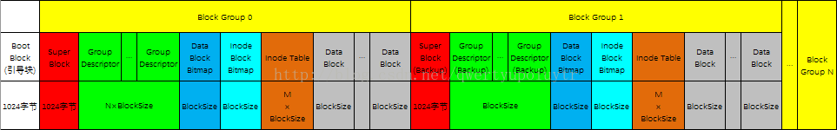
ext2fs文件系统
硬盘分区首先被分割为一个一个的“Block”，每个Block就是实际用来存储数据的单元，大小相同，Block按照0，1，2，3的顺序进行编号，第一个Block的编号为0。对于ext2文件系统来说，支持的Block的大小有1024字节/2048字节/4096字节，Block的大小在创建文件系统的时候可以通过参数指定，如果不指定，则会从/etc/mke2fs.conf文件中读取对应的值。原则上，Block的大小与数量在格式化后就不能够发生改变了，每个Block内只会存放至多一个文件的数据（即不会出现两个文件的数据被放入同一个Block的情况），如果文件超过一个Block，则会占用多个Block来存放文件，如果小于一个Block大小，则这个Block剩余的空间就浪费掉了。

Slide 70
ext2fs文件系统
Block Group：多个Block聚合在一起形成一个Block Group，每个BlockGroup包含的Block数量相同，具体是在SuperBlock中通过s_block_per_group属性定义的（最后一个Block Group除外，最后剩下的Block数量可能小于s_block_per_group，这些Block会被划分到最后一个BlockGroup中）。
Boot Block：每个磁盘分区的开头1024字节大小都预留为分区的启动扇区，存放引导程序和数据，所以又叫引导块。引导块在第一个Block，即Block 0中存放，但是未必占满这个Block，原因是Block的大小可能大于1024字节。
Super Block：Super Block是紧邻BootBlock的一个大小为1024字节的配置块，Super Block可能在Block 0或者Block 1中，当Block大小为1024字节时，由于Boot Block恰好占满了Block0，则Super Block会占用Block 1；如果Block大小为4096字节，则Super Block会在Block 0中紧邻Boot Block的位置（即1024~2047字节）。

Slide 71
ext3fs和ext4fs文件系统
1.ext3fs文件系统
Ext3文件系统是直接从Ext2文件系统发展而来，目前ext3文件系统已经非常稳定可靠。它完全兼容ext2文件系统。用户可以平滑地过渡到一个日志功能健全的文件系统中来。
Ext3有多种日志模式，一种工作模式是对所有的文件数据及metadata（定义文件系统中数据的数据,即数据的数据）进行日志记录（data=journal模式）；另一种工作模式则是只对metadata记录日志，而不对数据进行日志记录，也即所谓data=ordered或者data=writeback模式。系统管理人员可以根据系统的实际工作要求，在系统的工作速度与文件数据的一致性之间作出选择。
2.ext4fs文件系统
与 Ext3 兼容，更大的文件系统和更大的文件，无限数量的子目录。自动优化

Slide 72
ReiserFS文件系统
ReiserFS文件系统
在1997年7月23日，Hans Reiser把他的基于平衡树结构的ReiserFS文件系统在网上公布 。这是ReiserFS的第一次公开亮相。此后，ReiserFS一直在Hans Reiser和领导下的开发小组下开发和发展，SuSE Linux也对它的发展起了重大的帮助。由于ReiserFS有一些很有用的特性，更主要的是它比ext2fs要快得多，所以它很快被很多人使用。

Slide 73
ReiserFS特点
1.先进的日志机制——ReiserFS有先进的日志(Journaling/logging)功能 机制。日志机制保证了在每个实际数据修改之前，相应的日志已经写入硬盘。文件与数据的安全性有了很大提高。
2.高效的磁盘空间利用——Reiserfs对一些小文件不分配inode。而是将这些文件打包，存放在同一个磁盘分块中。而其它文件系统则为每个小文件分别放置到一个磁盘分块中。这意味着：如果有10000个小文件，就要占用10000个分块。想想看这多浪费磁盘空间。
3.独特的搜寻方式——ReiserFS基于快速平衡树(balanced tree)搜索，平衡树在性能上非常卓越，这是一种非常高效的算法。
4.支持海量磁盘——可轻松管理上百G的文件系统，ReiserFS文件系统最大支持的文件系统尺寸为16TB。这非常适合企业级应用中。

Slide 74
有关swap
swap概述
交换分区主要是在内存不够用的时候，将部分内存上的数据交换到swap空间上，以便让系统不会因内存不够用而导致oom（Out Of Memory-Error ）或者更致命的情况出现。所以，当内存使用存在压力，开始触发内存回收的行为时，就可能会使用swap空间。
4G以内的物理内存，SWAP 设置为内存的2倍。
4-8G的物理内存，SWAP 等于内存大小。
8-64G 的物理内存，SWAP 设置为8G。
64-256G物理内存，SWAP 设置为16G。

Slide 75
8.3 挂载文件系统
根文件系统之外的其他文件系统要想能够被访问，都必须通过“关联”至根文件系统上的某个目录来实现，此关联操作即为“挂载”，此目录即为挂载点；
挂载文件系统：将另外文件系统与根文件系统某现存的目录建立起关联关系，进而使得此目录做为其它文件访问入口的行为 。
卸载：为解除此关联关系的过程。umount卸载时，可使用设备，也可以使用挂在点。
设备关联的挂在点：mount point ,挂载点下原有文件在挂载完成后会被临时隐藏；挂载点目录一般为空。 多个设备不能同时挂载到同一个挂载点上，即使都挂上也是最后一个生效。
手动挂载一些设备

Slide 76
挂载方法
mount DEVICE MOUNT_POINT
mount：通过查看/etc/mtab文件显示当前已挂载的所有设备
语法：mount [-nrw] [-t vfstype] [-o options] device dir
◆device：指明要挂载的设备；
设备文件：例如/dev/sda5；
卷标：-L 'LABEL'：例如-L 'MYDATA'；
UUID, -U 'UUID'：例如-U '0c50523c-43f1-45e7-85c0-a126711d406e'
伪文件系统名称：proc, sysfs, devtmpfs, configfs
◆dir：挂载点
事先存在；建议使用空目录；进程正在使用中的设备无法被卸载

Slide 77
Linux下设备的表示方法
1.设备的存放位置
/dev:是device(设备)的缩写, 该目录下存放的是Linux的外部设备，在Linux中访问设备的方式和访问文件的方式是相同的。
2.设备的表示方法
硬盘分区的第一种表示方法/dev/hd[a-z]X；a-z表示a、b、c......z ，X是一个从1开始的正整数；比如/dev/hda1。硬盘分区的第二种表示方法(hd[0-n],y)
实体磁盘的文件名——/dev/sd[a-p][1-128]，a-p：实体硬盘； 1-128：硬盘分区号
各种USB设备也被和硬盘名称一起编排（sd[a-p])

Slide 78
使用光盘
1. 创建挂载点
mkdir /mnt/cdrom
在 /mnt 目录下创建一个空文件夹cdrom作为光盘的挂载点（任何一个空目录都可以作为挂载点）。
2. 打开光驱，放入光盘
如果用的是VMware中的虚拟机，进入虚拟机设置，选择“CD/DVD”硬件，勾选“已连接”和“启动时连接”，在连接处，选择“使用ISO映像文件”，浏览选择本地电脑中下载好的ISO光盘镜像文件，确定即可。
3. 执行挂载命令
mount -t iso9660 /dev/sr0 /mnt/cdrom 或者 mount /dev/sr0 /mnt/cdrom
4. 查看光盘中的数据
cd /mnt/cdrom ls -l
注意：操作完成之后，如果要取出光盘，必须解除挂载。
5. 解除挂载
不能在挂载点目录下解除挂载，必须先切换到其他目录（如用户家目录）。
cd 切换到用户家目录 umount /dev/sr0 或者 umount /mnt/cdrom
挂载光盘

Slide 79
使用USB设备
1.挂载USB设备
1) 插入U盘；2) 输入 fdisk -l /dev/sda 查看输出结果，比如： # fdisk -l /dev/sda Disk /dev/sda: 131 MB, 131104768 bytes 3 heads, 32 sectors/track, 2667 cylinders Units = cylinders of 96 * 512 = 49152 bytes Device Boot Start End Blocks Id System /dev/sdb1 * 1 2668 128016 6 FAT16 3) 看了上面的输出就知道U盘所在的设备是/dev/sdb1，接着便是挂载了
假设将U盘挂载到/mnt/usb目录(没有的话，新建)中，就是mount -t msdos /dev/sdb1 /mnt/usb 如果是fat32，mount -t vfat /dev/sdb1 /mnt/usb 如果是ext2格式，就用命令：mount -t ext2 /dev/sdb1 /mnt/usb 4) 打开/mnt/usb 就可以看到你的U盘里的东西了！cd /mnt/usb 2.卸载USB设备 ——退出 /mnt/usb目录，执行卸载命令：umount /mnt/usb。

Slide 80
启动的时候挂载文件系统
设置开机自动挂载文件系统：/etc/fstab文件——某些时候当Linux系统下划分了新的分区后，需要将这些分区设置为开机自动挂载，否则，Linux是无法使用新建的分区的。 /etc/fstab 文件负责配置Linux开机时自动挂载的分区。
/dev/hda1 分区被挂载在根目录，文件系统是ext3。
/dev/hdc 被作为光驱挂载在了 /media/cdrom0
默认情况下，fstab中已经有了当前的分区配置，内容可能类似：
# <file system> <mount point> <type> <options> <dump> <pass> proc /proc proc defaults 0 0 /dev/hda1 / ext3 errors=remount-ro 0 1 /swapfile swap swap defaults 0 0 /dev/hdc /media/cdrom0 udf,iso9660 user,noauto 0 0

Slide 81
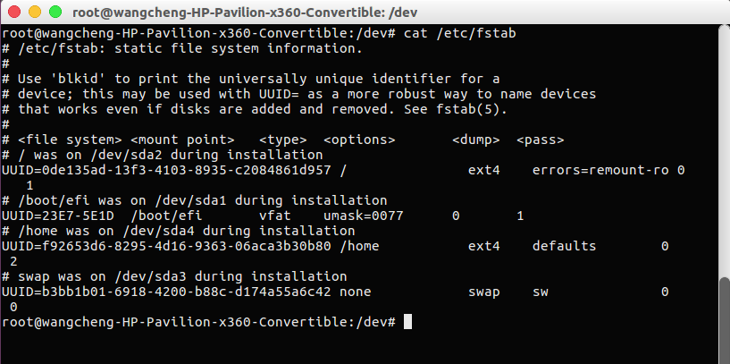
file system | mount point | type | options | dump | pass
设备名称。磁盘号的UUID | 挂载点 | 分区类型.linux分区一般为ext4。 | 挂载参数。一般为defaults。常用参数如下： auto：开机自动挂载。 default：按照大多数永久文件系统的缺省值设置挂载定义。 noauto：开机不自动挂载。 nouser：只有超级用户可以挂载。 ro：按只读权限挂载。 rw：按可读可写权限挂载。 user：任何用户都可以挂载。 | 磁盘备份。默认为0，表示不备份。 | 磁盘检查。默认为0，表示不检查。
为了开机自动挂载磁盘，只需要配置一下 /etc/fstab文件即可
UUID——Universally Unique Identifier 通用唯一标识符 128位二进制数字，互联网唯一

Slide 82
Linux文件系统中的连接和挂载
连接——快捷方式，提供间接访问资源方法，方便编程自动访问
硬连接——不额外占用磁盘空间，在 根目录/root所在block建立连接映射信息
软连接——独立建立一个无数据内容的文件，至少占用1个inode块和1个block块。Block块内存放连接映射信息
挂载——将非根目录下的资源（通常是各种硬件资源）用根目录或其子目录下的一个空目录指向它（联系它）mount——联系；unmount——解除联系

Slide 83
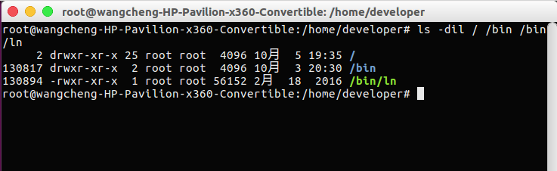
Linux文件系统下的文件访问
在Linux中，一个文件分为两个部分，一个是文件的权限和属性，另外一个是文件的具体内容，这两者分别存放在inode块和block块中。而每个block块都有一个索引号码，这个索引号码会被记录在inode里面。
一个文件可能会很大，所以需要多个block块来存放一个文件的所有内容。每个block的索引都会被记录在inode里面。同时，每个单一文件只允许有一个inode块。
所以读取一个文件的流程是这个样子的，先读取这个文件inode块里面存放的所有索引号码，然后按照号码去寻找对应的block块，最后读取block块里面的内容。
而文件的inode是通过目录读取。Linux所有的文件全部存放在目录下，想要读取一个文件，必先读取其目录。一个目录也是由inode和block块构成的，区别是目录的block块中存放的是该目录下所有文件的文件名和该文件的inode号码的映射。
读取“/”目录，因为“/”是挂载点，所以可以知道挂载点的inode号码是2，
读取bin目录，通过“/”的inode找到“/”的block块，在这个block块里面查询看是否有“bin”这个文件名字，找到这个名字并返回这个名字对应的inode号码，也就是130817。
通过编号为130817的inode块来找到对应block块，并查询是否有ln这个文件名，找到这个名字并返回对应的inode号码，也就是130894。
在130894这个inode中，来查询所有保存了block索引的记录，并读取对应索引的block。完毕。

Slide 84
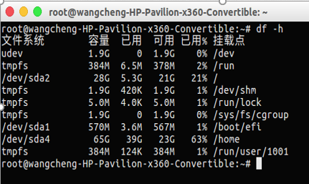
8.5 查看磁盘使用情况：df
使用df命令查看磁盘使用情况
图中可以看出该磁盘分了四个区，分别是/dev/sda1、/dev/sda2、/dev/sda3、/dev/sda4，但/dev/sda3未显示是因为分区的时候把/dev/sda3挂载到了swap下。
图中udev、tmps等是系统运行时，在内存划分的一部分区域。这部分区域被临时挂载到文件树下。
文件系统 | 容量 | 已用 | 可用 | 挂载点
代表磁盘的分区和内存中的某一个区域。 | 磁盘总共的容量 | 磁盘已经使用的容量 | 磁盘未使用的容量 | 该文件系统挂载在哪一个目录下

Slide 85
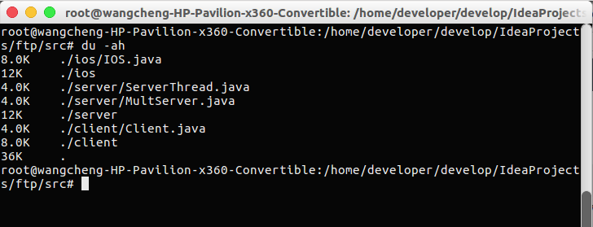
利用du命令查询当前目录下的所有目录/文件所占的容量
图中显示了Java工程目录下的所有文件/目录。
注意显示顺序是：左侧是占据的容量，右侧是具体的文件名/目录名。
通常无后缀的符号是目录名，有后缀的符号是文件名。

Slide 86
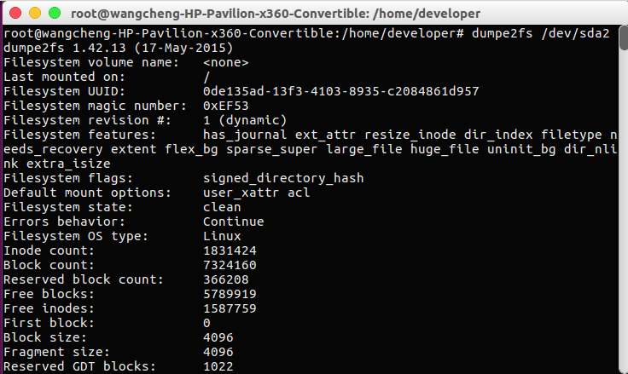
dumpe2fs查看分区的具体使用情况
纵向列出显示一个磁盘分区的使用情况，主要包括以下内容：
Filesystem volume name | Filesystem state | Inode count | Block count | Block size
文件系统的别名，可以自己取名 | 文件系统的状态，如果是clean则表示正常 | Inode的数量 | Block块的数量 | 每一个Block块的大小，目前只有1KB，2KB，4KB的取值

Slide 87
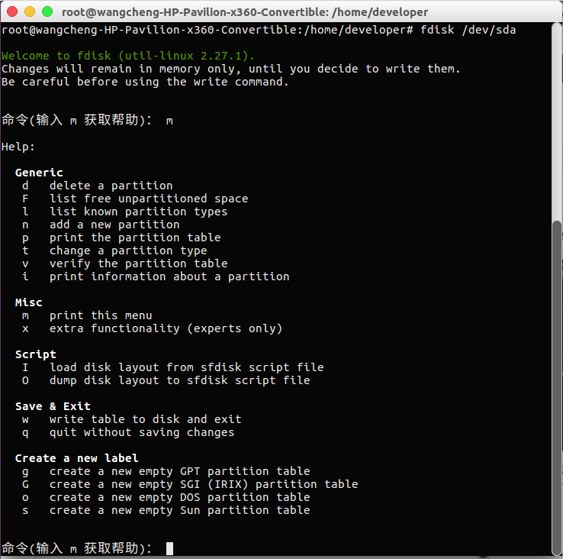
磁盘分区命令fdisk
命令格式：fdisk 设备名 。意为进入磁盘分区工作状态，在该状态下可进行各种磁盘分区操作。输入m可以获取各种分区命令帮助。
两个命令w和q。
w：此命令会使你的所有对磁盘的操作全部生效，此命令请慎用。
q：退出磁盘分区程序，之前所有的操作都无效，前提是之前你没有用w。

Slide 88
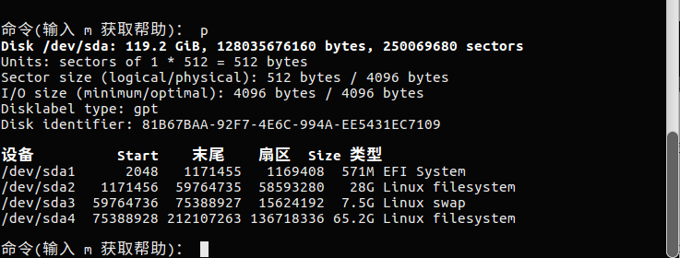
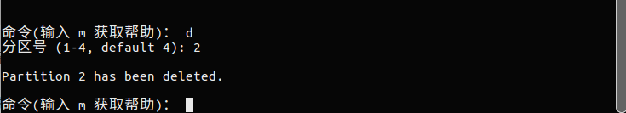
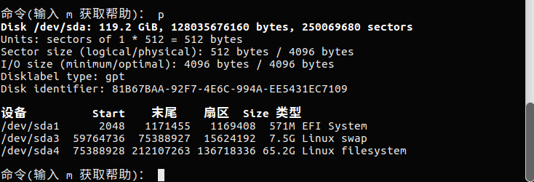
显示和删除分区
p：此命令显示全部分区信息
d 分区号：删除指定分区

Slide 89
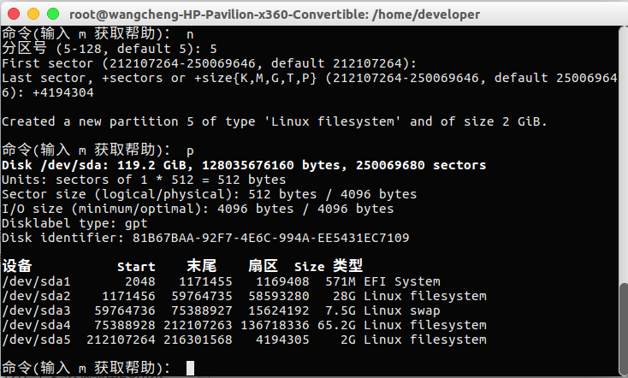
建立分区命令n（new的意思）
命令格式：n
随后要求输入分区号，开始扇区号，结束扇区号
上述建立和删除分区的操作都是逻辑操作，只有在输入w命令后这些逻辑操作才物理生效。

Slide 90
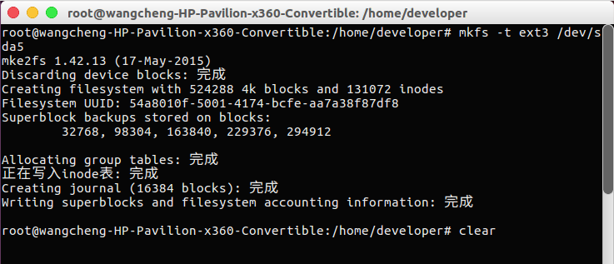
建立文件系统——即磁盘格式化
命令格式：
mkfs -t 文件格式 设备文件名
一个分区对应一个文件系统
格式化应在挂载前完成！
右图示例为将5号分区格式化为ext3文件系统。Linux一般格式化为ext4文件系统

Slide 91
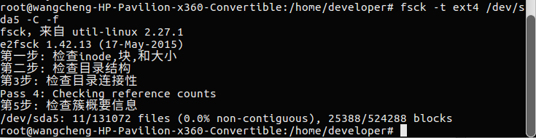
检查和修复文件系统：fsck
磁盘检查和修复命令fsck
inode块用来存放文件或目录的属性及其磁盘位置信息；block块用来存放目录或文件的内容数据。

Slide 92
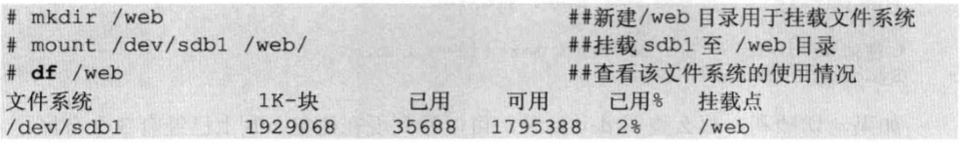
测试分区
测试分区挂载点
分区挂载后，检查一下能否正常工作。用df命令查看一下即可。
df 分区挂载点

Slide 93
压 缩 工 具
1.gzip命令 文件后缀类型：.gz、.Z、.z、~z、~gz、~Z
（1）直接压缩文件 gzip FILE
压缩只能压缩文件，而不能是目录；如果需要压缩目录，需要加上-r选项
（2）保留源文件压缩 gzip -c FILE > FILE.gz
（3）解压缩 gzip -d FILE.gz
（4） 查看压缩文件 zcat FILE.gz
（1）
[root@vathe tmp]#ls
test
[root@vathe tmp]#gzip test
[root@vathe tmp]#ls
test.gz
（4）
[root@vathe tmp]#zcat test.gz
VatheSee@163.com
（2）[root@vathe tmp]#ls
test
[root@vathe tmp]#gzip -c test > test.gz
[root@vathe tmp]#ls
test test.gz
（3）
第一种方法
[root@vathe tmp]#ls
test.gz
[root@vathe tmp]#gzip -d test.gz
第二种方法
[root@vathe tmp]#ls
test.gz
[root@vathe tmp]#gunzip test.gz

Slide 94
压 缩 工 具
2.bzip2命令 文件后缀类型：.bz2、.bz、.tbz2、tbz、bzip2
保留源文件压缩
bzip2 -c FILE > FILE.bz2
bzip2 -k FILE
#方法一
[root@vathe tmp]#bzip2 -vc test > test.bz2
test: 0.122:1, 65.600 bits/byte, -720.00% saved, 5 in, 41 out.
#方法二
[root@vathe tmp]#bzip2 -k test
[root@vathe tmp]#ls
test test.bz2
//-v选项是显示压缩结果信息，done表示压缩成功
解压缩
bunzip2 FILE.bz2
bzip2 -d FILE.bz2
#方法一
[root@vathe tmp]#bunzip2 -v test.bz2
test.bz2: done
#方法二
[root@vathe tmp]#bzip2 -d test.bz2
查看压缩文件
bzcat FILE.bz2
[root@vathe tmp]#bzcat test.bz2
VatheSee@163.com
直接压缩
bzip FILE
[root@vathe tmp]#bzip2 test
[root@vathe tmp]#ls
test.bz2

Slide 95
压 缩 工 具
3.xz命令 目标文件.xz较gzip压缩文件(.gz或·tgz)小30%，较·bz2小15%
-z：压缩
-d：解压
-t：测试压缩文件的完整性
-l：列出有关.xz文件的列表信息
-k：保留（不要删除）输入文件
-f：强制重写输出文件和（de）压缩链接
-c：stdout写入标准输出，不要删除输入文件
-0 ... -9压缩预设; 默认为6 -e：尝试通过使用更多的CPU时间来提高压缩比; 不影响解压缩存储器的要求
-V：显示版本号并退出
xz -z 要压缩的文件
xz -d 要解压缩的文件

Slide 96
支持RAR-命令行式
可从https://www.rarlab.com/download.htm下载 rar for linux
1、下载
mkdir -p /home/oldboy/tools；cd /home/oldboy/tools
wget http://www.rarlab.com/rar/rarlinux-3.8.0.tar.gz
2、安装
tar zxvf rarlinux-3.8.0.tar.gz ；cd rar ；make；make install
3、rar命令语法
将/etc 目录压缩为etc.rar 命令为：rar a etc.rar /etc
将etc.rar 解压命为：rar x etc.rar 或unrar -e etc.tar；

Slide 97
存 档 工 具
tar命令——打包文件
tar –czvf shell.tar shell/ ：将shell目录下的所有文件打包成shell.tar文件
tar –xzvf shell.tar：将shell.tar的所有文件解包到shell目录下。
-c：打包；v显示过程；f 命名压缩打包的文件名；-x解包指定文档，并默认建立同名目录，将全部包文件解包后放于该目录下。-w打包解包过程中对每个文件是否参与本次过程进行交互干预（yes or no）。-z压缩解压缩打包文件
dd命令——转移文件，使用if指定输入文件，用of指定输出文件
dd if=/dev/cdrom of=cd.iso 将cdrom下的内容输出到cd.iso

Slide 98
创建并激活交换分区
交换分区在物理内存（RAM）被填满时用来保持内存中的内容。当 RAM 被耗尽，Linux 会将内存中不活动的页移动到交换空间中，从而空出内存给系统使用。虽然如此，但交换空间不应被认为是物理内存的替代品。 大多数情况下，建议交换内存的大小为物理内存的 1 到 2 倍。也就是说如果你有 8GB 内存, 那么交换空间大小应该介于8-16 GB。
1.创建交换分区 fdisk——用n命令建立一个分区准备用作交换分区 ；flocate——在根目录下建立一个指定容量文件用作交换分区。
2.初始化交换分区 mkswap
3.激活交换分区 swapon
4.关闭交换分区 swapoff

Slide 99
fallocate命令创建交换分区
在 / 目录下创建一个名为 swap_space 的文件。然后分配 2GB 到 swap_space文件：
$ fallocate -l 2G /swap_space；我们运行下面命令来验证文件大小：$ ls -lh /swap_space
然后更改文件权限，让 /swap_space 更安全：$ chmod 600 /swap_space
这样只有 root 可以读写该文件了。我们再来格式化交换分区（注：虽然这个 swap_space 是个文件，但是我们把它当成是分区来挂载）：$ mkswap /swap_space
然后启用交换空间：$ swapon -s
每次重启后都要重新挂载磁盘分区。为了使之持久化，编辑 /etc/fstab 并输入下面行：/swap_space swap swap sw 0 0
保存并退出文件。

Slide 100
重新启动系统
进入急救模式
如果系统启动过程中，由于fstab配置有问题，而导致不能正常启动，系统会自动进入救援模式，这时只要按照提示操作即可：
（1）提供root口令，以root身份登录系统；
（2）用fsck加考察并试图恢复受损的文件系统；
（3）如果问题依然存在，运行mkfs重建文件系统；
（4）如若还是不行，则fdisk重新分区。
通常可以通过删除fstab的配置行，临时解决问题。

Slide 101
高级硬盘管理——RAID和LVM
RAID：独立磁盘冗余阵列（Redundant Array of Independent Disks），基本思想是把多个磁盘组合起来，组合一个磁盘阵列组，使得性能大幅提高。
Linux使用mdadm命令软件实现对RAID的管理
Mdadm -C创建——mkfs格式化——mount挂载——mdadm –D查看
LVM：逻辑卷管理器（LogicalVolumeManager）是Linux环境下对磁盘分区进行管理的一种机制，LVM是建立在硬盘和分区之上的一个逻辑层，来提高磁盘分区管理的灵活性。通过LVM系统管理员可以轻松管理磁盘分区。

Slide 102
LVM
如：将若干个磁盘分区连接为一个整块的卷组 （volumegroup），形成一个存储池。管理员可以在卷组上随意创建逻辑卷组（logicalvolumes），并进一步在逻辑卷组上创建文件系 统。管理员通过LVM可以方便的调整存储卷组的大小，并且可以对磁盘存储按照组的方式进行命名、管理和分配，例如按照使用用途进行定义：“development”和“sales”，而不是使用物理磁盘名“sda”和“sdb”。而且当系统添加了新的磁盘，通过LVM管理员就不必将磁盘的 文件移动到新的磁盘上以充分利用新的存储空间，而是直接扩展文件系统跨越磁盘即可。

Slide 103
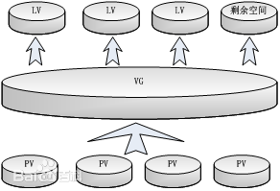
创建：pvcreate 设备路径 创建物理卷；vgcreate 名字 pv路径 创建卷组；lvcreate -n 名字 -L 大小 vg名 创建逻辑卷
逻辑卷删除：卸载：umount ；删lv：lvremove lv完整路径 ；删vg：vgremove vg名 ；删PV：pvremove 设备完整路径 去硬盘
逻辑卷扩展：扩展pv：相当于创建pv ；扩展vg： vgextend vg名 新增pv路径 ；扩展lv： lvextend -L +扩展量 lv完整名 刷新文件系统：resize2fs lv完整路径

Slide 104
备份
备份机制：定时备份、随机备份；完整备份、增量备份
备份介质：磁带、硬盘、光盘
dump命令：备份文件系统
restore命令：从灾难恢复系统
使用cron命令设置定时自动备份

Slide 105
9. 用户与用户组管理
作为一种多用户的操作系统，Linux可以允许多个用户同时登录到系统上，并响应每一个用户的请求。对于系统管理员而言，一个非常重要的工作就是对用户账户进行管理。这些工作包括添加和删除用户、分配用户主目录、限制用户的权限等。

Slide 106
9.1 用户与用户组
1.用户概述：任何一个要使用系统资源的用户，都必须首先向系统管理员申请一个账号，然后以这个账号的身份进入系统。用户的账号一方面可以帮助系统管理员对使用系统的用户进行跟踪，并控制他们对系统资源的访问；另一方面也可以帮助用户组织文件，并为用户提供安全性保护。每个用户账号都拥有一个惟一的用户名和各自的口令。用户在登录时键入正确的用户名和口令后，就能够进入系统和自己的主目录。
实现用户账号的管理，要完成的工作主要有如下几个方面：用户账号的添加、删除与修改；用户口令的管理；用户组的管理。

Slide 107
组概述
2.组概述
每个用户都有一个用户组，系统可以对一个用户组中的所有用户进行集中管理。不同Linux 系统对用户组的规定有所不同，如Linux下的用户属于与它同名的用户组，这个用户组在创建用户时同时创建。
用户组的管理涉及用户组的添加、删除和修改。组的增加、删除和修改实际上就是对/etc/group文件的更新。

Slide 108
9.2 添 加 用 户
useradd [option] username 该命令的option选项较多，常用的主要有：
-c 注释 用户设置对账户的注释说明文字； -d 主目录 指定用来取代默认的/home/username的主目录； -m 若主目录不存在，则创建它。-r与-m相结合，可为系统账户创建主目录； -M 不创建主目录； -e date 指定账户过期的日期。日期格式为MM/DD/YY； -f days 帐号过期几日后永久停权。若指定为-，则立即被停权，若为-1，则关闭此功能； -g 用户组 指定将用户加入到哪个用户组，该用户组必须存在； -G 用户组列表 指定用户同时加入的用户组列表，各组用逗分隔； -n 不为用户创建私有用户组； -s shell 指定用户登录时使用的shell，默认为/bin/bash； -r 创建一个用户ID小于500的系统账户，默认不创建对应的主目录； -u 用户ID 手动指定新用户的ID值，该值必须唯一，且大于499； -p password 为新建用户指定登录密码。此处的password是对应登录密码经MD5加密后所得到的密码值，不是真实密码原文，因此在实际应用中，该参数选项使用较少，通常单独使用passwd命令来为用户设置登录密码。

Slide 109
添加用户组
groupadd 选项 用户组
可以使用的选项有：
-r 参数，则创建系统用户组，该类用户组的GID值小于500；若没有-r参数，则创建普通用户组，其GID值大于或等于500.
-g GID 指定新用户组的组标识号（GID）。
-o 一般与-g选项同时使用，表示新用户组的GID可以与系统已有用户组的GID相同。
删除一个已有的用户组，使用groupdel命令：groupdel 用户组

Slide 110
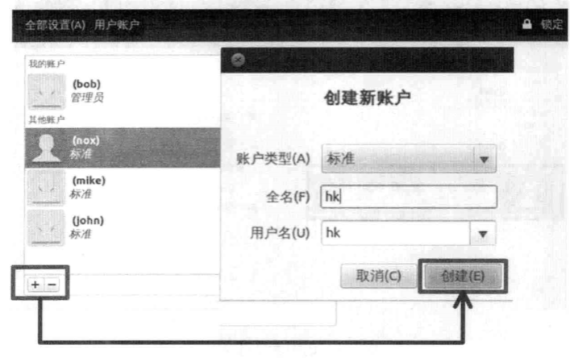
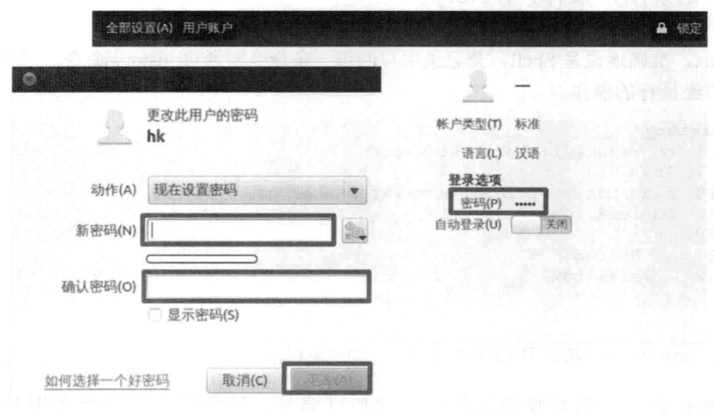
图形化用户管理工具
系统设置——用户和账号——添加用户——创建——添加用户基本信息——保存完成——关闭退出

Slide 111
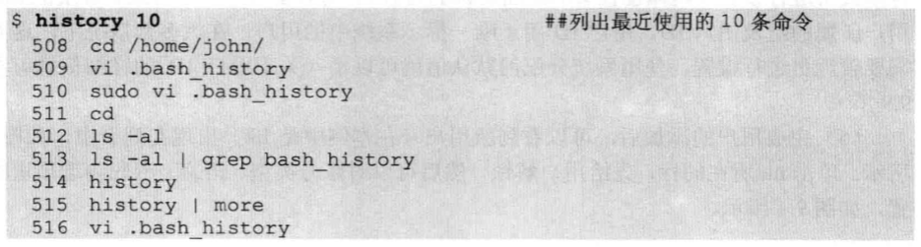
记录用户操作
查看历史记录：history

Slide 112
9.3 直接编辑passwd和shadow文件
1.passwd文件：存放用户基本信息的文件。Linux系统中的每个用户都在/etc/passwd文件中有一个对应的记录行，它记录了这个用户的一些基本属性。这个文件对所有用户都是可读的。
用户帐号 用户密码 用户ID 用户组ID 用户名全称 用户主目录 用户所使用的shell root x 0 0 root /root /bin/bash
2.shadow文件：存放用户登录密码的文件。Linux系统都把加密后的口令字分离出来，单独存放在一个文件中，这个文件是/etc/shadow文件。 只有超级用户才拥有该文件读权限，这就保证了用户密码的安全性。/etc/shadow中的记录行与/etc/passwd中的一一对应，它由pwconv命令根据/etc/passwd中的数据自动产生。它的文件格式与/etc/passwd类似，由若干（9）个字段组成，字段之间用":"隔开。这些字段是：
登录名:加密口令:最后一次修改时间:最小时间间隔:最大时间间隔:警告时间:不活动时间:失效时间:标志

Slide 113
删除用户
userdel命令
userdel 用户名 ；从passwd文件中删除该用户记录
userdel –r 用户名；从passwd文件中删除该用户记录的同时，删除该用户的主目录，也即彻底删除该用户全部信息及痕迹

Slide 114
管理用户账号
usermod命令——管理用户的账号，修改其在passwd中的记录内容
用户帐号 用户密码 用户ID 用户组ID 用户名全称 用户主目录 用户所使用的shell
usermod –d 用户名；修改用户主目录
usermod –e 用户名；修改用户账号有效期
usermod –g 用户名；修改用户所属组
usermod –l 用户名；修改用户账号名
usermod –s 用户名；修改用户登陆后所使用的shell

Slide 115
查看用户信息
id命令；查看用户所属组的信息
id 用户名；列出该用户所属的用户号UID和组号GID
id liews
uid=100（liews） gid=1000（liews）group=1000（liews）
id；不带参数，则是列出当前全部登录用户的用户号和组号信息
id
uid=100（liews） gid=1000（liews）group=4（adm） 25（cdrom）… 1000（liews）

Slide 116
用户间切换
su命令——切换到别的用户，对别的用户资源操作。前提是拥有切换到的用户的口令
su 用户名；切换到用户名资源权限，可对该用户名的资源操作，必须按提示输入该用户登录密码才有效
su ；不带参数切换到root下，须输入root口令。
用su命令切换用户后，可以用 exit 命令或快捷键[Ctrl+D] 返回原登录用户
Ubuntu使用sudo提升自己具有受限的root权限，而不是拥有全部root权限。
sudo –u<用户名><命令>；

Slide 117
受限的特权
sudo命令的执行流程： 当用户执行sudo时，系统会主动寻找/etc/sudoers文件，判断该用户是否有执行sudo的权限 –>确认用户具有可执行sudo的权限后，让用户输入用户自己的密码确认 –>若密码输入成功，则开始执行sudo后续的命令，命令执行完成后，直接退回到当前用户。
不需要输入密码的情况：1.root执行sudo时不需要输入密码(sudoers文件中有配置root ALL=(ALL) ALL这样一条规则) ；2.欲切换的身份与执行者的身份相同，不需要输入密码； 3./etc/sudoers文件设置为允许用户在不输入该用户的密码的情况下使用所有命令 如设置允许wheel用户组中的用户在不输入该用户的密码的情况下使用所有命令 （ %wheel ALL=(ALL) NOPASSWD: ALL）

Slide 118
/etc/sudoers文件
/etc/sudoers是sudo的配置文件，可以用专用编辑工具visodu编辑，退出时能自动检查编辑错误。
/etc/sudoers 文件中每行算一个规则，前面若带有#号，是说明的内容，并不执行；如果规则很长，一行列不下时，可以用\号来续行，这样看来一个规则也可以拥有多个行；/etc/sudoers 的规则可分为两类；一类是别名定义，另一类是授权规则；别名定义并不是必须的，但授权规则是必须的；
授权用户 主机=[(切换到哪些用户或用户组)] [是否需要密码验证] 命令1,[(切换到哪些用户或用户组)] [是否需要密码验证] [命令2],[(切换到哪些用户或用户组)] [是否需要密码验证] [命令3]...... 方括号的内容是可选项

Slide 119
/etc/passwd、shadow、group文件
早期Linux，/etc/passwd是管理用户的唯一场所，包括用户口令在内的所有信息都记录在这个文件中。现在用户口令出于安全专存在/etc/shadow中了。
/etc/passwd文件——用户基本信息，passwd文件优先于group文件！
用户帐号 用户密码 用户ID 用户组ID 用户名全称 用户主目录 用户所使用的shell
/etc/shadow文件——加密的用户口令，仅root用户可读
登录名:加密口令:最后一次修改时间:最小时间间隔:最大时间间隔:警告时间:不活动时间:失效时间:标志
/etc/group文件——用户组基本信息 组名:口令:组标识号:组内用户列表
一般Linux系统的用户组都没有口令，即这个字段一般为空，或者是*。

Slide 120
用户号和用户组号
用户的UID号
32位二进制数，全系统唯一。root的UID是0。普通用户，一般从500或1000号编起。
用户的GID号
32位二进制数，全系统唯一。root的GID是0。

Slide 121
10. 进 程 管 理
无论是系统管理员还是普通用户，监视系统进程的运行情况，并适时终止一些失控的进程是每天的例行事务（读者或许对Windows的任务管理器非常熟悉）。系统管理员可能还要兼顾到任务的重要程度，并相应调整进程的优先级策略。

Slide 122
进 程 管 理
进程是一个开始执行但是还没有结束的程序的实例。当程序被系统调用到内存以后，系统会给程序分配一定的资源（内存，设备等等）然后进行一系列的复杂操作，使程序变成进程以供系统调用。
按照进程的功能和运行的程序分类，进程可划分为两大类：
系统进程
可以执行内存资源分配和进程切换等管理工作，而且该进程的运行不受用户的干预，即使是root用户也不能干预系统进程的运行。
用户进程
通过执行用户程序、应用程序或内核之外的系统程序而产生的进程，此类进程可以在用户的控制下运行或关闭。

Slide 123
Linux用户进程种类
交互进程：由一个Shell终端启动的进程，在执行过程中，需要与用户进行交互操作，可以运行于前台，也可以运行于后台。
批处理进程：该进程是一个进程集合，负责按顺序启动其他的进程
守护进程：守护进程是一直运行的一种进程，在Linux系统启动时启动，在系统关闭时终止。它们独立于控制终端且周期性地执行某种任务或等待处理某些发生的事件。例，httpd进程，crond进程等

Slide 124
Linux 进程的5种状态
运行：正在运行或在运行队列中等待。——执行+就绪
中断：休眠中， 受阻， 在等待某个条件的形成或接受到信号。——阻塞
不可中断：收到信号不唤醒和不可运行， 进程必须等待直到有中断发生。——挂起阻塞
僵死：进程已终止， 但进程描述符存在， 直到父进程调用wait4()系统调用后释放。——结束
停止：进程收到SIGSTOP， SIGSTP， SIGTIN， SIGTOU信号后停止运行运行。——挂起就绪

Slide 125
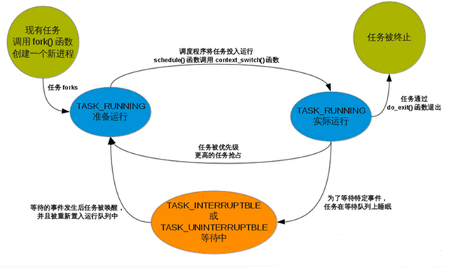
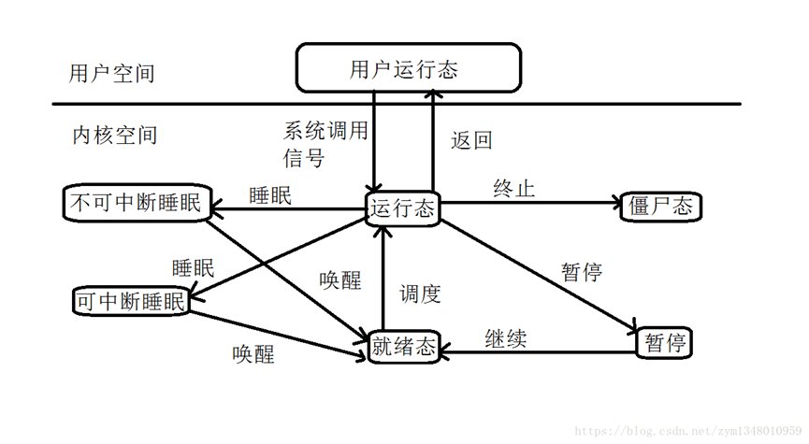
Linux 进程状态转移图

Slide 126
进程ID与父子进程
Linux系统中，进程ID（PID）是区分不同进程的唯一标识。PPID表示父进程。所有的进程都是PID为1的init进程的后代。内核在系统启动的最后阶段启动init进程。
一般每个进程都会有父进程，父进程与子进程之间是管理与被管理的关系，当父进程停止时，子进程也随之消失，但子进程关闭（被父进程关闭，子进程不能自己关闭自己），父进程不一定终止。
每个进程在结束后都会处于僵死状态，等待父进程将其释放资源，处于该状态的进程已经结束，但父进程还没有释放其系统资源。由于某种原因，父进程在子进程退出前退出，则所有子进程就变成一个孤儿进程，若没有相应处理机制，则孤儿进程会一直处于僵死状态，资源无法释放。这种僵死的孤儿进程即僵尸进程。
此时解决方法是在启动进程内找一个进程作为这些孤儿进程的父进程，或者直接让init进程作为它们的父进程，进而释放孤儿进程占用的资源。

Slide 127
10.1 Linux的进程属性
进程的ID号——PID，被创建的进程的标识，由fork（）或vfork（）函数赋予
父进程的PID号——PPID，创建进程的进程标识，由被创建的进程赋予。
1.UID——进程的用户号，创建该进程的用户标识，标识进程的属主
2.EUID——有效用户号，用来表示被分配资源和拥有权限的用户标识，而不是临时切换和升级的用户。区分su或sudo用户
1.GID——组号，创建该进程的用户所属组的标识，用处不大
2.EGID——有效组号，类似于EUID的概念
1.谦让度——优先级被降低的容忍度，谦让度越大，优先级可被降低的越低
2.优先级——在占有资源时的优先性强度，优先级越大，优先性越高。（对应优先数越小）

Slide 128
进程创建fork（）
pid_t fork( void )
fork() 函数不需要参数，但返回两次（第一次返回父进程，第二次返回子进程），返回值有三种情况：（1）对于父进程，fork函数返回新的子进程的ID。 （2）对于子进程，fork函数返回0。 （3）如果出错，fork函数返回-1。
fork函数创建一个新的进程，并从内核中为此进程得到一个新的可用进程ID，之后为这个新进程分配进程空间，并将父进程的进程空间中的内容（数据段+堆栈段）复制到子进程的进程空间中，并与父进程共享代码段。 在创建一个子进程后，子进程的地址空间完全和父进程分开，父子进程是两个独立的进程。fork函数之后，子进程从等待fork返回处开始执行，而不是从头开始。
vfork()函数——创建一个共用父进程地址空间（包括代码段+数据段+堆栈段）的子进程（实际上就是父进程的完全拷贝）。

Slide 129
10.2 监视进程
ps命令——（Process Status）用于显示当前进程的状态。显示的内容包括：
F ：进程标志；S ：进程状态，同STAT；SID：会话ID（Session id）；USER：该进程属于那个使用者账号的；PID ：进程ID；PPID ：父进程的进程ID（Parent Process id）；%CPU：进程占CPU的百分比；%MEM ：该进程所占用的物理内存百分比；VSZ ：进程使用掉的虚拟内存量 (Kbytes)（Virtual Size）；RSS ：进程占用的固定的内存量 (Kbytes)；TTY ：与进程关联的终端（tty）。进程是在那个终端机上面运作，若与终端机无关，则显示 ?，另外， tty1-tty6 是本机上面的登入者程序，若为 pts/0 等等的，则表示为由网络连接进主机的程序；STAT：程序目前的状态，主要的状态有：D ：不可中断，R ：运行，S ：中断，T ：停止，Z ：僵死；START：进程被触发启动的时间；TIME ：进程实际使用 CPU 运作的时间；COMMAND：进程的运启动的实际指令；LWP ：LWP(轻量级进程【light weight process】，也称作线程)ID；C ：处理器使用率百分比；NLWP ：进程中lwp（线程）的数量。（别名thcount）；PRI ：进程的优先级。（参看1.1.4“进程优先级和Nice值”）；NI ：Nice值（whether the process tries to be nice by adjusting the priority by the number given; see below for details）；ADDR ：进程地址空间（不显示）；SZ ：进程所有内存（code+data+stack）总数，单位为KB；WCHAN ：内核功能名称，如果进程正在运行中；PSR ：当前执行进程的处理器；STIME ：开始时间；CMD ：启动任务的命令行（包括参数）；WCHAN ：进程正在睡眠的内核函数名称；该函数的名称是从/root/system.map文件中获得的；FLAGS ：与进程相关的数字标识。

Slide 130
查看当前进程命令ps
ps -e //查看所有进程
ps -u root //查看所有root用户的进程
ps -aux //查看详细信息，如有效用户，pid，CPU占用，内存占用等
ps -ejH //显示进程树
ps -l [PID] 显示进程详细信息
ps -aux | less：分页查看进程信息
ps -o user,pid,ppid,tty,comm,args -e：按列显示
man ps ：查看ps手册。
pstree 参数：显示当前运行的所有进程及其相关的子进程，以树的格式输出。

Slide 131
10.2 监视进程
top命令——动态管理监控linux进程，非常类似于Windows任务管理器。top命令是一个功能十分强大的监控系统的工具，对于系统管理员而言尤其重要。但是，它的缺点是会消耗一定的系统资源。显示的内容有：
任务队列信息：当前时间； 系统运行时间； 当前登录用户数；系统负载，即任务队列的平均长度。
进程数信息：进程总数；正在运行的进程数；睡眠的进程数；停止的进程数；僵尸进程数。
CPU状态：用户进程占用CPU百分比；系统进程占用CPU百分比；用户进程空间内改变过优先级的进程占用CPU百分比；空闲CPU百分比； IO等待占用CPU的百分比； 硬中断（Hardware IRQ）占用CPU的百分比； 软中断（Software Interrupts）占用CPU的百分比
内存状态：物理内存总量；使用的物理内存总量；空闲内存总量；用作内核缓存的内存量
swap交换状态：交换区总量；使用的交换区总量；空闲交换区总量；缓冲的交换区总量。
各进程的状态监控：内容类似PS命令

Slide 132
即时显示进程动态命令top
使用方式：top [-] [d delay] [q] [c] [S] [s] [i] [n] [b] 即时显示 process 的动态
d : 改变显示的更新速度，或是在交谈式指令列( interactive command)按 s。q : 没有任何延迟的显示速度，如果使用者是有 superuser 的权限，则 top 将会以最高的优先序执行。c : 切换显示模式，共有两种模式，一是只显示执行档的名称，另一种是显示完整的路径与名称；S : 累积模式，会将己完成或消失的子行程 ( dead child process ) 的 CPU time 累积起来。s : 安全模式，将交谈式指令取消, 避免潜在的危机；i : 不显示任何闲置 (idle) 或无用 (zombie) 的行程；n : 更新的次数，完成后将会退出 top；b : 批次档模式，搭配 “n” 参数一起使用，可以用来将 top 的结果输出到档案内。
htop与top很类似，但是htop是交互式的文本模式的进程查看器。它通过文字图形化地显示每一个进程的CPU和内存使用量、swap使用量。使用上下光标键选择进程，F7和F8改变优先级，F9杀死进程。top不是系统默认安装的，所以需要额外安装。

Slide 133
使用lsof命令监控系统进程
lsof（list open files）是一个列出当前系统打开文件的工具。lsof输出各列信息的意义如下：
COMMAND：进程的名称；PID：进程标识符；USER：进程所有者；DEVICE：指定磁盘的名称；SIZE：文件的大小；NODE：索引节点（文件在磁盘上的标识）；NAME：打开文件的确切名称；FD：文件描述符，应用程序通过文件描述符识别该文件。如cwd、txt等；TYPE：文件类型，如DIR、REG等常见的文件类型。

Slide 134
使用lsof命令监控系统进程
lsof语法格式是：lsof ［options］ filename
命令参数：
-a：列出打开文件存在的进程；-c<进程名> ：列出指定进程所打开的文件；-g：列出GID号进程详情；-d<文件号>：列出占用该文件号的进程；+d<目录> ：列出目录下被打开的文件；+D<目录> ：递归列出目录下被打开的文件；-n<目录> ：列出使用NFS的文件；-i<条件> ：列出符合条件的网络进程。（4、6、协议、:端口、 @ip ）；-p<进程号> ：列出指定进程号所打开的文件；-u ：列出UID号进程详情；-h ：显示帮助信息；-v ：显示版本信息。

Slide 135
10.3 向进程发送信号
1.Kill命令——向指定进程发送某种信号以使其终止运行。kill命令默认的信息为SIGTERM(15)，可将指定程序终止。若仍无法终止该程序，可使用SIGKILL(9)信息尝试强制删除程序。程序或工作的编号可利用ps指令或job指令查看。
kill命令的标准语法如下：kill [-signal] pid
2.Kill几个常用信号及其编号：
HUP 1 终端断线； INT 2 中断（同 Ctrl + C）； QUIT 3 退出（同 Ctrl + \）； TERM 15 终止； KILL 9 强制终止； CONT 18 继续（与STOP相反， fg/bg命令）； STOP 19 暂停（同 Ctrl + Z）。
除了第9种信号(SIGKILL)是无条件终止进程，其他信号进程都有权利在程序编程忽略不理。
先用ps查找进程，然后用kill杀掉。

Slide 136
调整进程谦让渡
1.nice命令——进程开始前调整优先级。用于调整一个命令的调度优先级。linux系统的调度优先级是内核分配给进程的代表执行先后可能的整数（-20-20） 整数值越小，优先级越高。bash shell默认以优先级0来启动所有进程，可通过nice命令调整。nice(选项)(参数)。选项：-n，-20~19之间的整数，默认为10；参数：要调整的命令（进程名）；例：nice --19 tar zcf pack.tar.gz documents 将该打包进程赋予最高优先级（最低谦让度-19）。
2.renice命令——进程进行中调整优先级。~$ renice 15 14265
14265 (process ID) old priority 5, new priority 15
注意，用户只能改变属于他们自己的进程的优先值。

Slide 137
其他进程管理命令
ulimit——该命令用于控制系统资源在shell和进程上的分配量。对于系统管理员是最有用的，可以管理重度使用和存在性能问题的系统。限制资源大小可以确保重要进程持续运行，其他进程不会占用过多资源。
ulimit -a - 显示当前用户关联的资源限制；-f :最大文件尺寸大小；-v :最大虚拟内存大小（KB）；-n :增加最大文件描述符数量；-H :改变和报告硬限制；-S :改变和报告软限制。
pgrep——"进程号全局正则匹配输出"。该命令扫描当前运行进程，然后按照命令匹配条件列出匹配结果到标准输出。对于通过名字检索进程号是很有用。
pgrep -u mint sh 该命令显示用户为‘mint’且进程名为‘sh’的进程ID

Slide 138
ipcs、w命令
ipcs命令——报告进程间通信设施状态。（共享内存，信号量和消息队列）
用-p参数联合-m、-s或-q使用，可以获得相关的进程间通信的进程ID。
ipcs -p –m；列出了最近访问了共享内存段的进程的创建者的ID和进程ID
W命令 ——提供当前登录的用户及其正在执行的进程的信息。显示信息头包含信息，如当前时间、系统运行时长、登录用户总数、过去的1，5，15分钟内的负载均衡数。
who是类似命令，提供当前登录用户列表、系统启动时间、运行级别等。
whoami 命令输出当前用户ID

Slide 139
fg , bg命令
fg , bg——将任务放在前台、后台执行。
一个正在运行的程序可以通过“CTRL+Z”和“bg”命令组合放到后台运行。
find . -name *iso > /tmp/res.txt & - 启动一个程序
ctrl+z - 挂起当前执行程序
bg - 将程序放到后台运行
使用‘jobs’命令列出所有后台进程。使用‘fg’命令可以将后台程序调到前台执行。
fg %进程id；

Slide 140
10.4 /PROC文件系统
Linux系统上的/proc目录是一种文件系统，即proc文件系统。与其它常见的文件系统不同的是，/proc是一种伪文件系统（也即虚拟文件系统），存储的是当前内核运行状态的一系列特殊文件，用户可以通过这些文件查看有关系统硬件及当前正在运行进程的信息，甚至可以通过更改其中某些文件来改变内核的运行状态。
ps、top等进程监视命令的内容均来源于该文件系统。
/proc下的文件可以使用文件查看命令如cat、more或者less进行查看，有些文件信息表述的内容可以一目了然，但也有文件的信息却不怎么具有可读性。
proc以文件系统的方式为访问系统内核的操作提供接口。很多系统的信息，如内存使用情况， cpu使用情况，进程信息等等这些信息，都可以通过查看/proc下的对应文件来获得。proc文件系统是动态从系统内核读出所需信息的。

Slide 141
/PROC文件系统内容
cmdline：系统启动时输入给内核命令行参数 cpuinfo：CPU的硬件信息 (型号, 家族, 缓存大小等) devices：主设备号及设备组的列表，当前加载的各种设备（块设备/字符设备） dma：使用的DMA通道 filesystems：当前内核支持的文件系统，当没有给 mount(1) 指明哪个文件系统的时候， mount(1) 就依靠该文件遍历不同的文件系统interrupts ：中断的使用及触发次数，调试中断时很有用 ioports I/O：当前在用的已注册 I/O 端口范围 kcore：该伪文件以 core 文件格式给出了系统的物理内存映象(比较有用)，可以用 GDB 查探当前内核的任意数据结构。该文件的总长度是物理内存 (RAM) 的大小再加上 4KB。 kmsg：可以用该文件取代系统调用 syslog(2) 来记录内核日志信息，对应dmesg命令。kallsym：内核符号表，该文件保存了内核输出的符号定义, modules(X)使用该文件动态地连接和捆绑可装载的模块。loadavg：负载均衡，平均负载数给出了在过去的 1、 5,、15 分钟里在运行队列里的任务数、总作业数以及正在运行的作业总数。locks：内核锁 。meminfo物理内存、交换空间等的信息，系统内存占用情况，对应df命令。misc：杂项 。modules：已经加载的模块列表，对应lsmod命令 。mounts：已加载的文件系统的列表，对应mount命令，无参数。partitions：系统识别的分区表 。slabinfo：sla池信息。stat：全面统计状态表，CPU内存的利用率等都是从这里提取数据。对应ps命令。swaps：对换空间的利用情况。 version：指明了当前正在运行的内核版本。

